Slide 1
3º
13
29/set/18

Slide 2
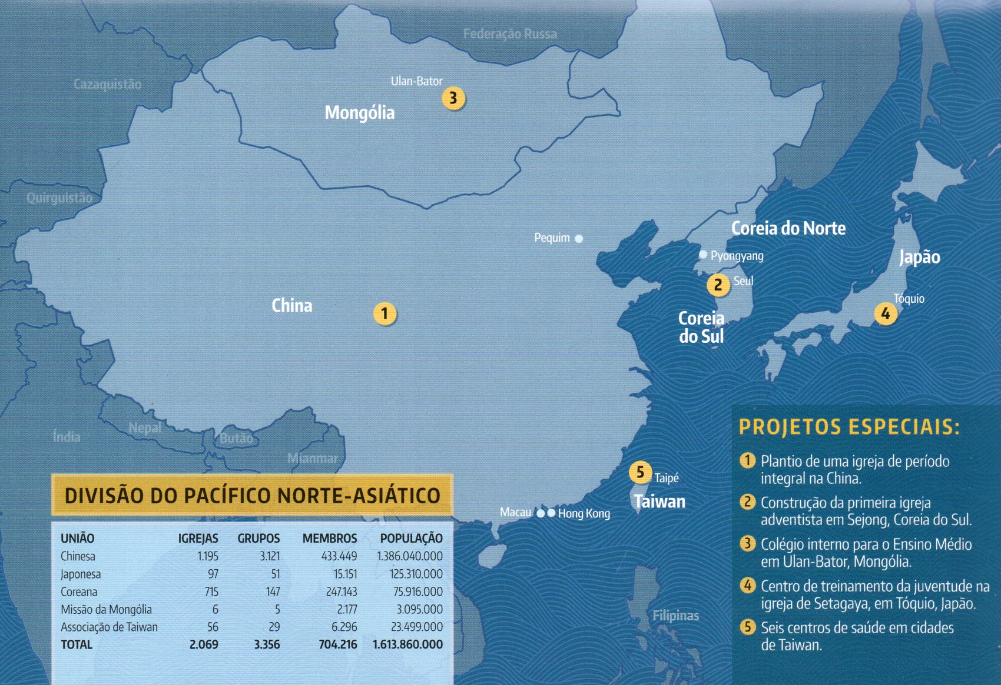
DESTINO DAS OFERTAS
DIVISÃO DO PACÍFICO NORTE - ASIÁTICO
1.
Plantio de uma igreja de período integral na China
Construção da Primeira igreja Adventista em Sejong, Coreia do Sul
Colégio Interno para o Ensino Médio em Ulan-Bator, Mongólia
Centro de treinamento da juventude na igreja de Setagaya, em Tóquio, Japão
Seis centros de saúde em cidades de Taiwan
2.
3.
4.
5.

Slide 3
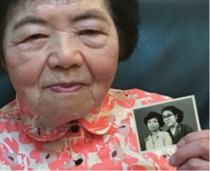
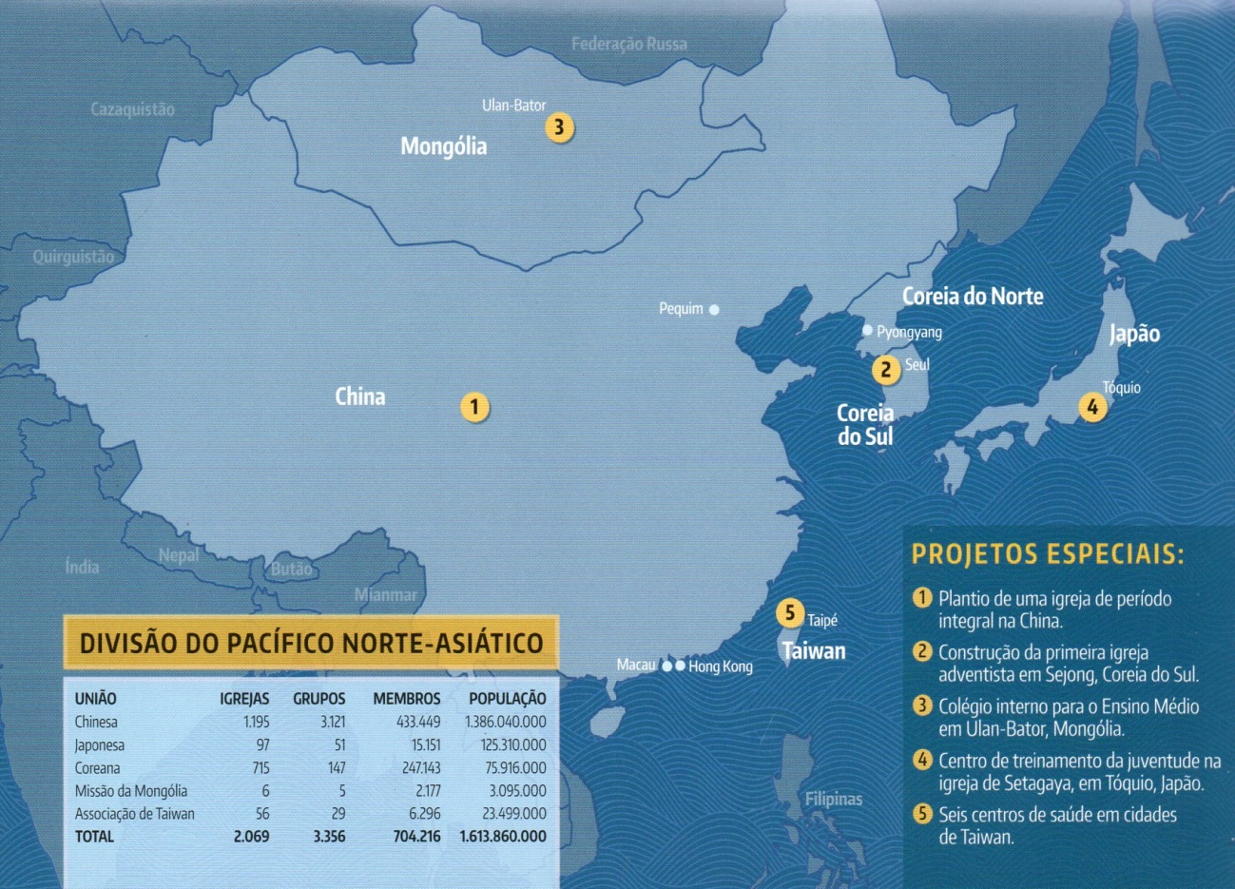
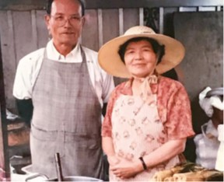
Missões – 29 de setembro
Nenhum bloco de madeira
Programa do décimo terceiro sábado
Zhui Wen-Zhi
Com a foto de Shan Xi Qi Zi
Zhui Wen-Zhi
Com o marido
Zhui Wen-Zhi
Taiwan

Slide 4
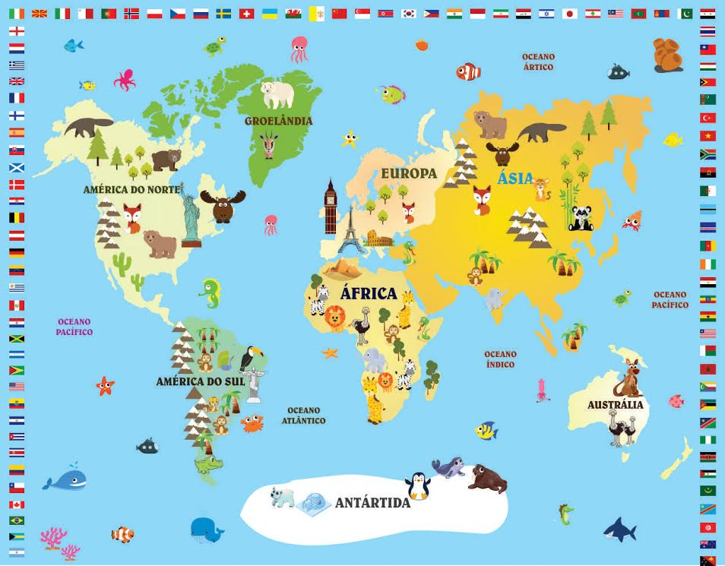
Neste trimestre, conhecemos pessoas da Coreia do Sul, Japão, Mongólia e China, países que formam a Divisão do Pacífico Norte-Asiático.
MONGÓLIA
CORÉIA DO SUL
CHINA
JAPÃO

Slide 5
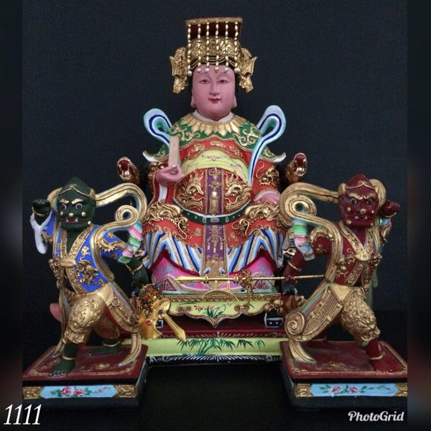
Hoje, conheceremos uma mulher especial de Taiwan. Quando era criança, Zhui Wen-Zhi adorava um deus chamado Mazhu em sua cidade natal, Puli, em Taiwan. Os familiares de Wen-Zhi eram fazendeiros pobres que seguiam uma tradição religiosa chinesa, e se inclinavam diante do ídolo Mazhu.
Wen-Zhi se tornou adulta e se mudou para a capital de Taiwan, Taipei, para trabalhar. Ali, pela primeira vez ela ouviu falar de Jesus nas reuniões evangelísticas dos adventistas do sétimo dia. Ela começou a ir à igreja todos os sábados e se tornou a melhor amiga de outra jovem chamada Shan Xi Qi Zi. Ao voltar para visitar os pais, ela falou à mãe sobre sua nova religião.

Slide 6
O cristianismo é uma religião maravilhosa! Eu quero me tornar cristã.
Wen-Zhi disse
A mãe não gostou da ideia.
Temos muitos deuses em Taiwan. Não precisamos adorar o Deus dos americanos.

Slide 7
Mesmo que sua mãe se opusesse ao cristianismo, Wen-Zhi estudou a Bíblia regularmente com a melhor amiga da igreja. Então, certo dia, ela leu em Isaías 44 de como as pessoas fazem ídolos:
“O carpinteiro derruba cedros, ou talvez apanhe um cipreste, ou ainda um carvalho. Do restante ele faz um deus, seu ídolo; inclina-se diante dele e o adora. Ora a ele e diz: ‘Salva-me; tu és meu deus’. Ninguém para e pensa: ‘Iria eu ajoelhar- me diante de um pedaço de madeira? Não tremam, nem tenham medo. Não anunciei isto e não o predisse muito tempo atrás? Vocês são Minhas testemunhas. Há outro Deus além de Mim? Não, não existe nenhuma outra Rocha; não conheço nenhuma”
(Isaías 44, versos 8, 13-14, 19).

Slide 8
Wen-Zhi se lembrou do ídolo da família e se perguntou se também era apenas um bloco de madeira. Ela estava determinada a descobrir. Então ela foi ao lugar onde os ídolos são feitos. O que ela viu?
Vi que eles confeccionavam o deus Mazhu com madeira, como foi descrito na Bíblia. Então, concluí que a Bíblia está certa. Os ídolos nada podem fazer.

Slide 9
Wen-Zhi resolveu adorar Jesus. Naquela época, Wen-Zhi estava noiva e contou ao futuro marido sobre sua crença em Jesus.
Quero ser cristã.
Tudo bem; você pode ser cristã. Não vejo problema nisso.

Slide 10
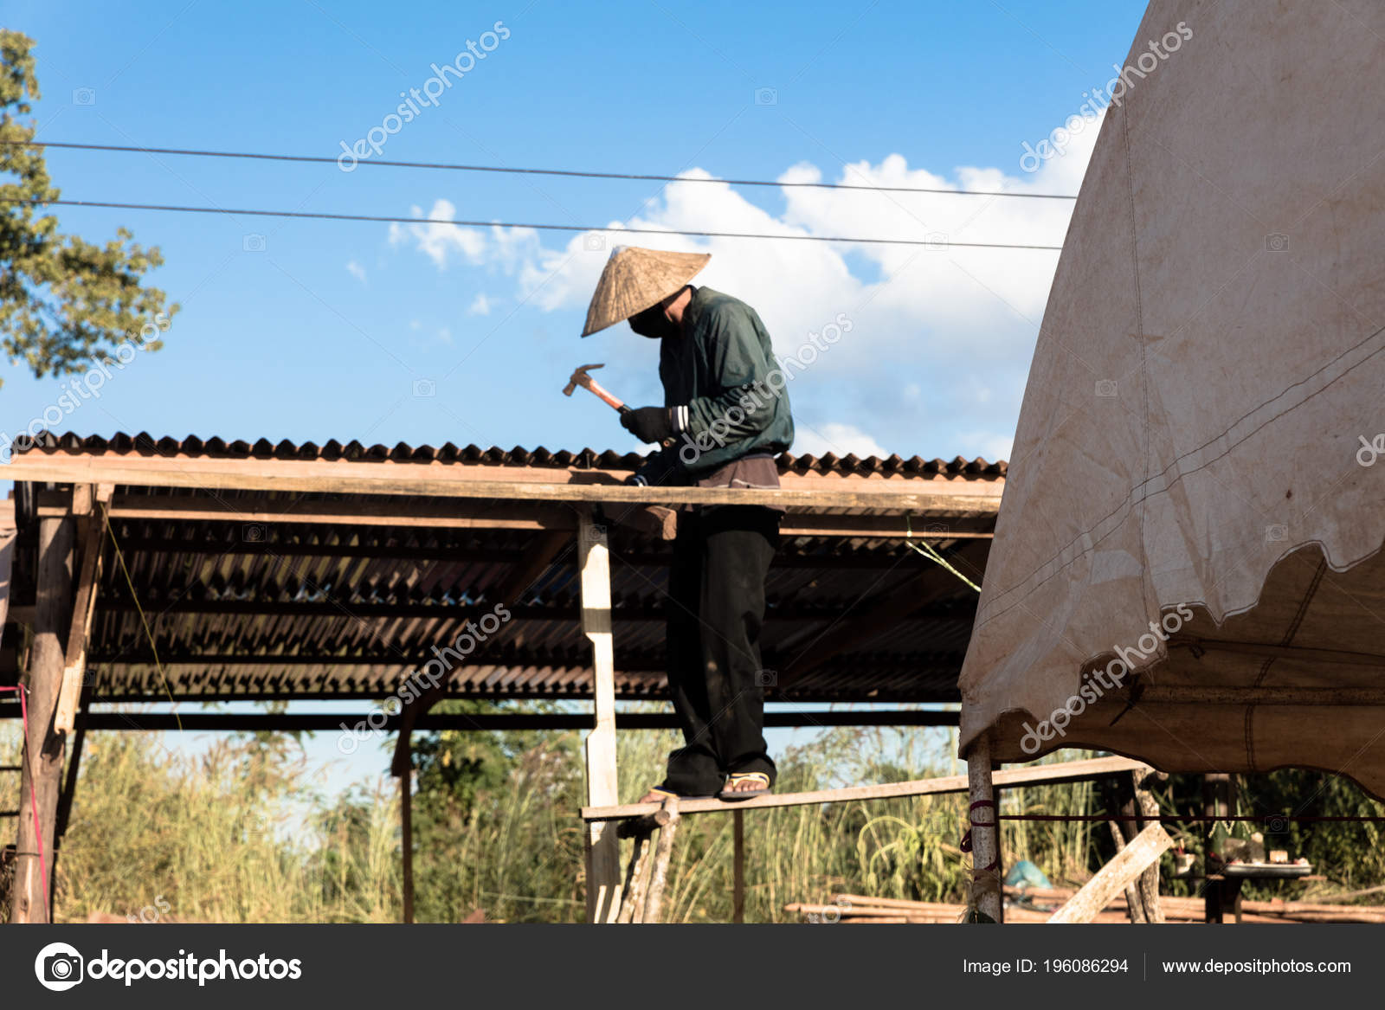
Então, eles se casaram. Mas, em um dia chuvoso, o marido subiu ao telhado da casa para consertar um buraco. Ao pedir que a esposa lhe desse algumas telhas, ela se recusou dizendo:
Não posso, hoje é o sábado. Vamos trabalhar no vazamento do telhado em outro dia.
O marido ficou bravo! Ele desceu do telhado e disse:
Essa religião que você tem não é boa.
Por que você está tão bravo comigo? Eu disse a você, antes de nos casarmos, que seria cristã.

Slide 11
O marido não sabia o que dizer. Ele pegou a Lição da Escola Sabatina e queimou. Felizmente, não queimou a Bíblia. Mas depois daquele dia, começou a tratar Wen-Zhi com grosseria. Wen-Zhi ficou triste, mas continuou a estudar a Bíblia.

Slide 12
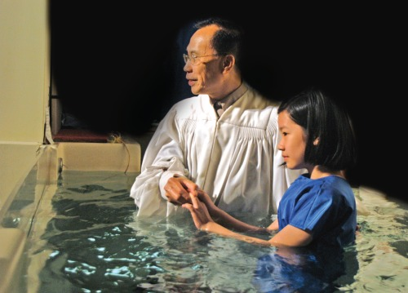
Durante um estudo, a amiga disse que haveria um batismo no sábado seguinte, e perguntou se Wen-Zhi estava preparada. Wen-Zhi queria ser batizada, mas estava em dúvida quanto ao que o marido e a mãe diriam. Decidiu então que poderia ser batizada sem contar à sua mãe. Porém, realmente precisava contar ao marido. Então começou a orar. Na sexta-feira, no dia anterior ao batismo, Wen-Zhi disse ao marido:
Amanhã serei batizada na igreja.
O esposo respondeu: Tudo bem.

Slide 13
Wen-Zhi ficou surpresa. Ela se perguntou se o “tudo bem” era verdadeiro ou “tudo bem” falso.
Então o esposo disse: Ontem à noite, eu estava olhando as estrelas no céu e pensando: “Por que estou sendo tão grosseiro com minha esposa?” Decidi que deveria tratá-la melhor. Então, prometi a mim mesmo que eu concederia o seu próximo pedido, não importava o que fosse.

Slide 14
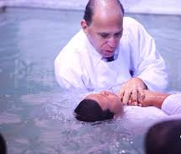
Qual foi o pedido de Wen-Zhi? Ser batizada. Então ele permitiu! Deus respondeu rapidamente à oração de Wen-Zhi! Mas ela teve que esperar 40 anos para que Deus respondesse à sua outra grande oração. Wen-Zhi orou todos os dias, por 40 anos, para que o esposo também fosse batizado. Finalmente, quando ele estava com 65 anos, disse:
- Você é cristã. Nossos dois filhos são cristãos. Sou o único que não pertence à família de Deus. Quero ser batizado!

Slide 15
Wen-Zhi ficou tão feliz! Ela agradeceu a Deus por responder às suas preces. Hoje, Wen-Zhi tem 87 anos e ainda ora todos os dias.
Deus sempre responde à oração. Ele não é um pedaço de madeira. Não há outro Deus!

Slide 16
Os adventistas em Taiwan e no restante da Divisão do Pacífico Norte-Asiático também oram a Deus. Eles pedem ajuda para compartilhar a boa notícia de que existe apenas um Deus e que Ele está vindo em breve para nos levar para casa! Vamos dar uma generosa oferta para que mais pessoas possam ouvir essas boas-novas.
Ficamos muito agradecidos
por sua oferta!

Slide 17
DESTINO DAS OFERTAS
DIVISÃO DO PACÍFICO NORTE - ASIÁTICO
1.
Plantio de uma igreja de período integral na China
Construção da Primeira igreja Adventista em Sejong, Coreia do Sul
Colégio Interno para o Ensino Médio em Ulan-Bator, Mongólia
Centro de treinamento da juventude na igreja de Setagaya, em Tóquio, Japão
Seis centros de saúde em cidades de Taiwan
2.
3.
4.
5.

Slide 18
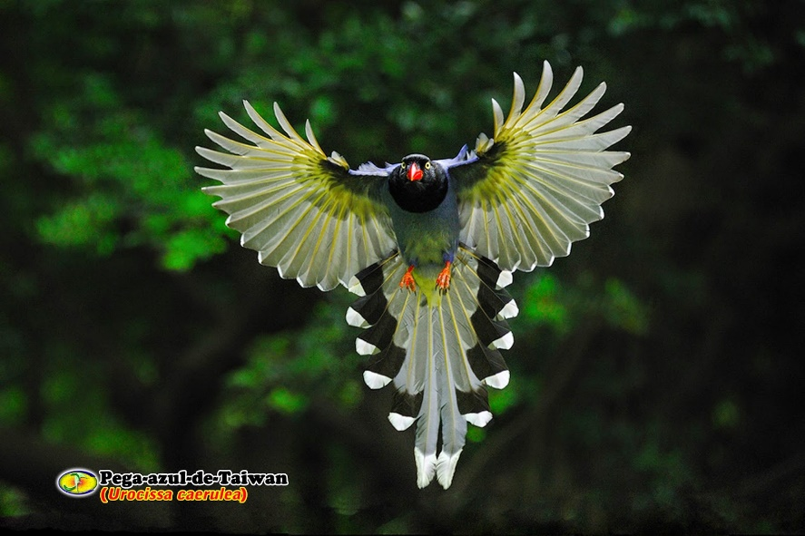
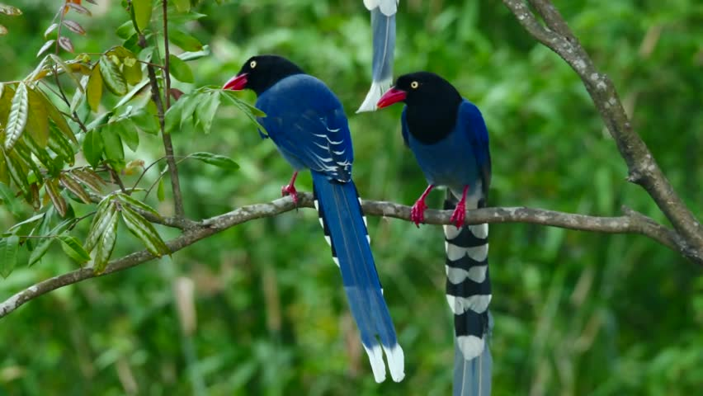
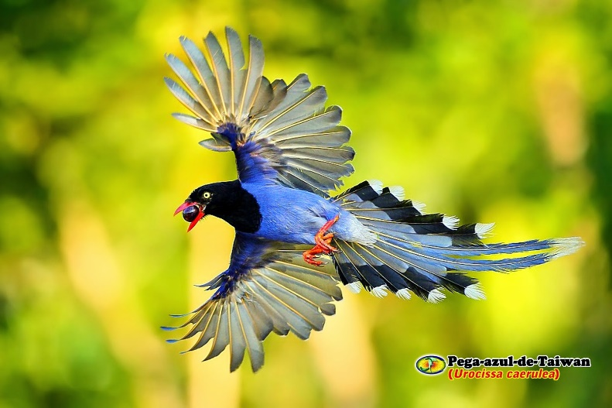
Divisão Pacífico Norte-Asiático
Corvo azul de Taiwan
O corvo azul de Taiwan é uma ave colorida e é nativa das montanhas de Taiwan;
Sua cabeça e pescoço são negros. Os olhos são amarelos. O bico e os pés são vermelhos e o restante de sua plumagem é principalmente azul. As asas e as penas da cauda têm pontas brancas;
Se alimenta de pequenos insetos, plantas, frutos e sementes.
Bandeira de
Taiwan

Slide 19
As imagens que temos utilizado aqui são sempre imagens tiradas da internet. Procuramos não utilizar imagens que tenham alguma restrição quanto à direitos autorais.
Se por acaso estivermos utilizando de maneira indevida alguma imagem, por favor me avise que retirarei imediatamente a imagem deste material.
Neste trimestre contamos com a colaboração de Eliane Batista para a pesquisa dos animais
Qualquer observação sobre este material entre em contato comigo pelo e-mail:
Ruy Ernesto N Schwantes ( ruy_ernesto@hotmail.com )

